Slide 1
历年宣传主题
2003年：职业病防治是企业责任
2004年：尊重生命，保护劳动者健康
2005年：防治职业病，保护劳动者健康
2006年：保护劳动者职业健康权益，构建和谐社会
2007年：劳动者健康与企业社会责任
2008年：工作、健康、和谐
2009年：保护农民工健康是全社会的共同责任
2010年：防治职业病 造福劳动者——劳动者享有基本职业卫生服务
2011年：关爱农民工职业健康
2012年：防治职业病，爱护劳动者
2013年：防治职业病，幸福千万家
2014年：防治职业病，职业要健康
2015年：依法防治职业病，切实关爱劳动者
2016年：健康中国，职业健康先行
2017年：健康中国，职业健康先行
2018年：健康中国，职业健康先行
2019年：健康中国，职业健康同行
2020年：职业健康保护·我行动

Slide 2
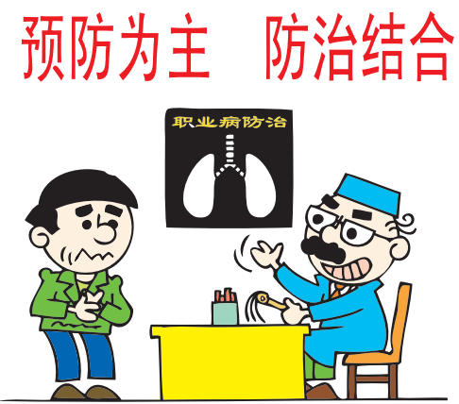
一、职业病防治基本知
（一）什么是职业病
职业病，是指企业、事业单位和个体经济组织等用人单位的劳动者在职业活动中，因接触粉尘、放射性物质和其他有毒、有害因素而引起的疾病。

Slide 3
（二）我国职业病有哪些
十类 132种
尘肺病及其他呼吸系统疾病（19）
职业性放射性疾病（11）
职业性化学中毒（60）
物理因素所致职业（7）
其他职业病（3）
1.中暑；2减压病
3.高原病； 4.航空病；5.手臂振动病等
1.炭疽 2.森林脑炎 3.布氏杆菌病
矽肺、煤工尘肺、石墨尘肺、石棉肺等
职业性皮肤病（9）
职业性眼病（3）
职业性耳鼻喉口腔疾病
（4）
职业性肿瘤（11）
职业性传染病（5）
1.化学性眼部灼伤；2.电光性眼炎；3.职业性白内障
1.噪声聋 2.铬鼻病 3.牙酸蚀病等
二、用人单位职业病防治的主要责任
（一）应当保障职业病防治所需的资金投入，保证工作场所职业病危害因素的强度或者浓度符合国家职业卫生标准。
（二）新建、改建、扩建的工程建设项目和技术改造、技术引进项目可能产生职业病危害的，建设单位在可行性论证阶段应当进行职业病危害预评价。

Slide 4
（三）用人单位工作场所存在职业病目录所列职业病的危害因素的，应当及时、如实向所在地卫生行政部门申报职业病危害项目。
（四）对工作场所采取以下职业卫生管理措施： 1. 应当在醒目位置设置公告栏，公布有关职业病防治的规章制度、操作规程、职业病危害事故应急救援措施和工作场所职业病危害因素检测结果。对产生严重职业病危害的作业岗位，应当在其醒目位置，设置警示标识和中文警示说明。

Slide 5
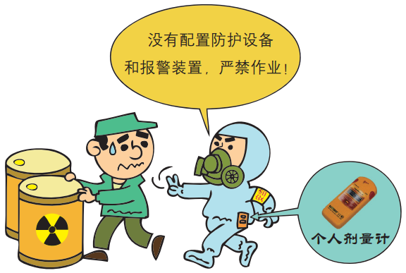
2. 应当为劳动者提供符合国家职业卫生标准的职业病防护用品，并督促、指导劳动者按照使用规则正确佩戴、使用。
3. 应当实施由专人负责的日常监测，确保监测系统处于正常工作状态，定期对工作场所进行职业病危害因素检测、评价。检测、评价结果存档，并向所在地卫生行政部门报告并向劳动者公布。

Slide 6
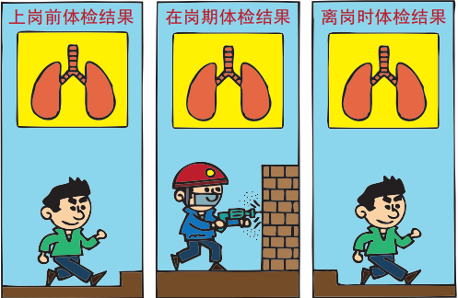
（五）对从事接触职业病危害的作业的劳动者，应当按照规定组织上岗前、在岗期间和离岗时的职业健康检查，并将检查结果书面告知劳动者。职业健康检查费用由用
人单位承担。用人单位应当为劳动者建立职业健康监护档案，并按照规定的期限妥善保存。劳动者离开用人单位时，有权索取本人职业健康监护档案复印件，用人单位应当如实、无偿提供，并在所提供的复印件上签章。
（六）职业卫生培训的要求
1. 主要负责人和职业卫生管理人员应当接受职业卫生培训。
2. 应当对劳动者进行上岗前和在岗期间的定期职业卫生培训。

Slide 7
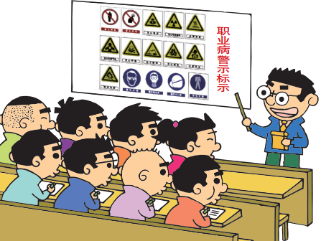
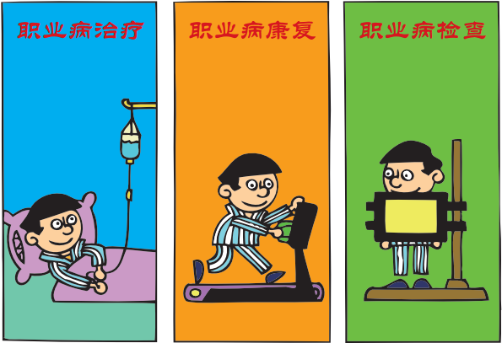
三、劳动者的职业卫生保护权利
（一）受教育、培训权 上 岗 前 和 在 岗 期间，劳动者有权得到职业卫生培训。通 过 培 训， 劳 动者掌握职业卫生知识，遵守职业病防治法律、法规、规章和操作规程，在工作中正确使用职业病防护设备和个人使用的职业病防护用品，更好地保护自身安全。
（二）职业健康权
劳动者有权获得职业健康检查、职业病诊疗、康复等职业病防治服务。

Slide 8
（三）职业病危害知情权
1. 劳动者在签订劳动合同时，有权了解工作场所产生或者可能产生的职业病危害因素、危害后果和应当采取的职业病防护措施，并在劳动合同中写明；
2. 用人单位应定期检测并公布工作场所存在的职业病危害因素；
3. 用人单位应提供上岗前、在岗期间和离岗时的职业健康检查结果；
4. 医疗卫生机构发现疑似职业病病人时，应告知劳动者本人。
（四）获得劳动保护权
劳动者有权要求用人单位提供符合防治职业病要求的职业病防护设施和个人使用的职业病防护用品，改善工作条件。

Slide 9
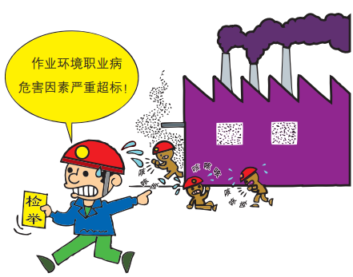
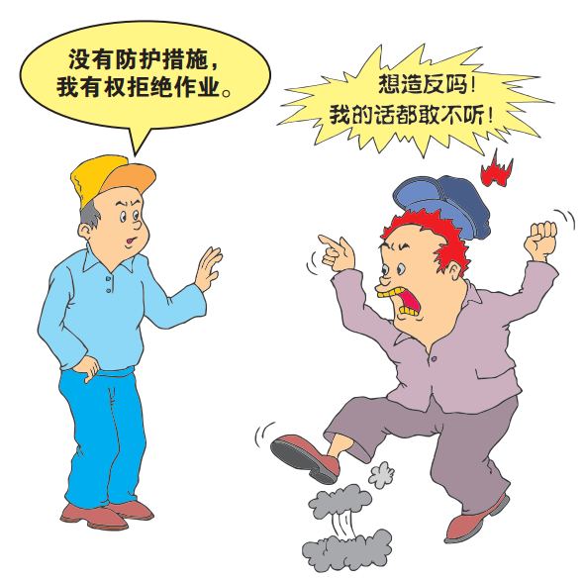
（五）检举、控告权
劳动者有权利和义务向单位主管部门报告以下事项：
发现作业场所存在职业病危害事故隐患；
发现作业环境职业病危害因素超标；
发现职业病防护设施损坏。
劳动者有权检举和控告用人单位违反职业病防治法律、法规以及危及生命健康的行为。
（六）拒绝作业权
有权拒绝在没有职业病防护措施下从事职业危害 作业；
2. 有权拒绝违章指挥和强令的冒险作业； 3. 用人单位若与劳动者设立劳动合同时，没有将可能产生的职业病危害及其后果等告知劳动者，劳动者有权拒绝从事存在职业病危害的作业，用人单位不得因此解除或者终止与劳动者所订立的劳动合同。
（七）参与民主管理权
劳动者有权参与用人单位职业卫生工作的民主管理，对职业病防治工作提出意见和建议。

Slide 10
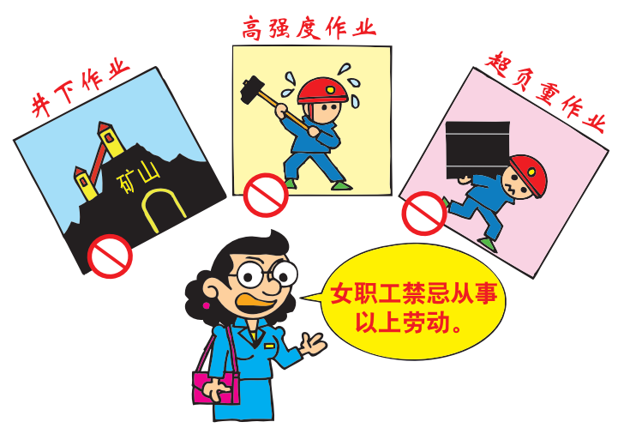
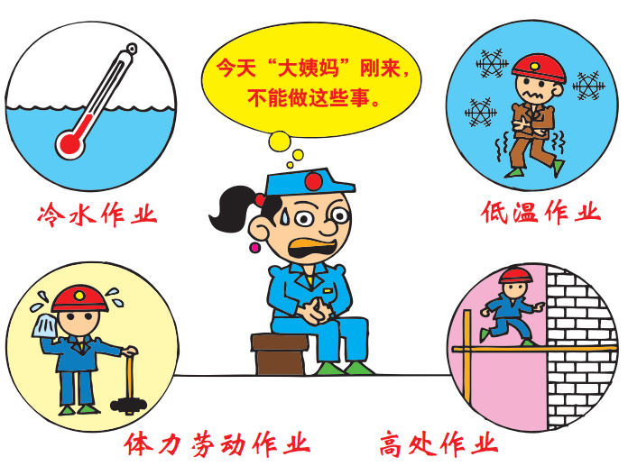
四、女职工劳动保护特别规定
（一）女职工禁忌从事的劳动范围
1.矿山井下作业；
2.体力劳动强度分级标准中规定的第四级体力劳动强度的作业；
3.每小时负重6次以上、每次负重超过20kg的作业，或者间断负重、每次负重超过 25kg的作业。
（二）女职工在经期禁忌从事的劳动范围
1.冷水作业分级标准中规定的第二级、第三级、第四 级冷水作业；
2.低温作业分级标准中规定的第二级、第三级、第四 级低温作业；
3.体 力 劳 动 强度分级标准中规定的第三级、第四级体力劳动强度的作业；
4.高 处 作 业 分级标准中规定的第三级、第四级高处作业。

Slide 11
（三）女职工在孕期禁忌从事的劳动范围
1.作业场所空气中铅及其化合物、汞及其化合物、苯、 镉、铍、砷、氰化物、氮氧化物、一氧化碳、二硫化碳、氯、己内酰胺、氯丁二烯、氯乙烯、环氧乙烷、苯胺、甲醛等有毒物质浓度超过国家职业卫生标准的 作业；
2.从事抗癌药物、己烯雌酚生产，接触麻醉剂气体等的作业；
3.非密封源放射性物质的操作，核事故与放射事故的应急处置； 4.高处作业分级标准中规定的高处作业； 5.冷水作业分级标准中规定的冷水作业； 6.低温作业分级标准中规定的低温作业； 7.高温作业分级标准中规定的第三级、第四级的作业； 8.噪声作业分级标准中规定的第三级、第四级的作业； 9.体力劳动强度分级标准中规定的第三级、第四级体 力劳动强度的作业； 10.在密闭空间、高压室作业或者潜水作业，伴有强烈 振动的作业，或者需要频繁弯腰、攀高、下蹲的作业。

Slide 12
（四）女职工在哺乳期禁忌从事的劳动范围
1.孕期禁忌从事的劳动范围的第一项、第三项、第九项；
2.作 业 场 所空气中锰、氟、溴、甲醇、有机磷化合物、有机氯化合物等有毒物质浓度超过国家职业卫生标准的作业。
（五）女职工特别待遇
1.用人单位不得因女职工怀孕、生育、哺乳降低其工资、予以辞退、与其解除劳动或者聘用合同。
2.女职工在孕期不能适应原劳动的，用人单位应当予以减轻劳动量或者安排其他能够适应的劳动。
3.对怀孕 7 个月以上的女职工，用人单位不得延长劳动时间或者安排夜班劳动，并应当在劳动时间内安排一定的休息时间。

Slide 13
4.怀孕女职工在劳动时间内进行产前检查，所需时间计入劳动时间。 5.女职工生育享受98 天产假；难产的，增加产假 15 天；生育多胞胎的，每多生育 1 个婴儿，增加产假15 天。 6.女职工怀孕未满 4 个月流产的，享受 15 天产假；怀孕满 4 个月流产的，享受 42 天产假。
7.女职工产假期间的生育津贴和医疗费用，对已经参 加生育保险的，按照用人单位上年度职工月平均工的标准由生育保险基金支付；对
未参加生育保险的，按照女职工产假前工资的标准由用人单位支付。
8.对哺乳未满 1 周岁婴儿的女职工，用人单位不得延长劳动时间或者安排夜班劳动。
9. 用人单位应当在每天的劳动时间内为哺乳期女职工 安排 1 小时哺乳时间；女职工生育多胞胎的，每多哺乳1 个婴儿每天增加 1 小时哺乳时间。

Slide 14
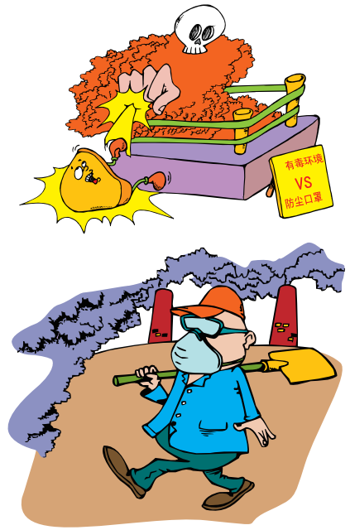
五、正确使用劳动防护用品 （一）防尘口罩 防尘口罩分为多次使用型和一次使用型。在有粉尘环境下工作，作业者必须佩戴防尘口罩。防尘口罩不能用于缺氧环境和有毒环境。

Slide 15
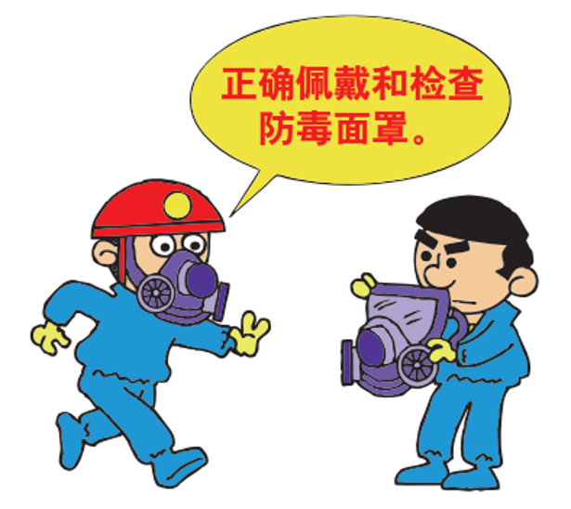
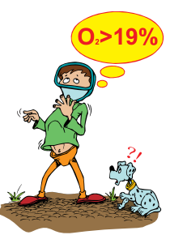
（二）防毒面罩
当作业场所空气中氧含量大于 19%，且有害气体浓度 没有超标的情况下可以使用防毒面罩。进行切割、打磨、敲砸作业中接触有毒液体的，以及进行喷砂、弹射工具及砼泥作业时要佩戴面罩。
防毒面罩使用注意事项：
1.使用前要进行气密性检查：使用者戴好面具后，用手堵住进气口，同时用力吸气，若感到闭塞不透气时，说明面具是基本气密的。
2.正确佩戴：选择合适的规格，使罩体边缘与脸部贴紧。使用时必须记住，事先拔去滤毒罐底部进气孔的胶塞，否则易发生窒息事故。
3.专人保管，使用后及时消毒。

Slide 16
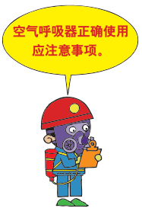
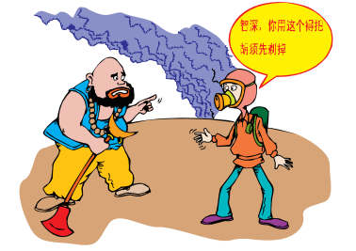
（三）正压式空气呼吸器 当作业场所空气中氧含量小于 19%，有毒气体浓度超标时，须选用正压式空气呼吸器。 空气呼吸器使用注意事项： 1. 使用前先进行压力测试：打开气瓶阀，沿逆时针方向旋开气瓶
手轮，至少 2 圈。同时观察压力表读数，气瓶压力应不小于 28MPa，否则应换上充满压缩空气的气瓶。
2. 压力表应固定在空气呼吸器的肩带处，随时可以观察压力表示值来判断气瓶内的剩余空气。
3. 要确认口罩上已装了吸气阀。
4. 用手掌心捂住面罩接口处，通过吸气直到产生负压， 检验面罩与脸部密封是否良好。
注意：面罩的密封圈与皮肤紧密贴合是面罩密封的保 证，必须保证橡胶密封面与皮肤之间无头发或胡须等。

Slide 17
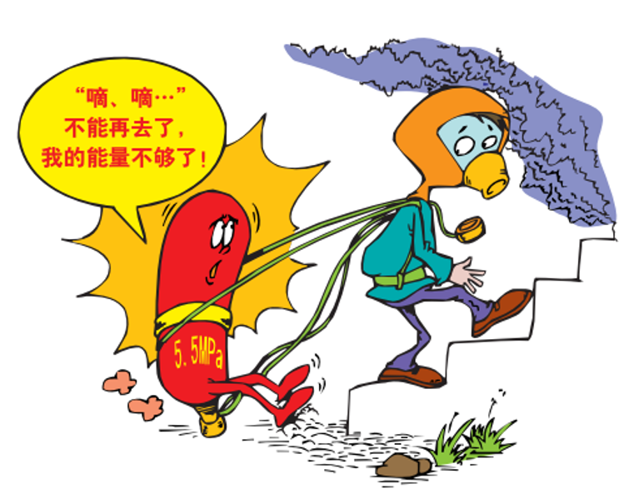
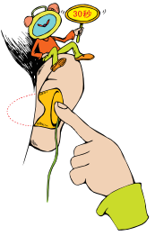
5.当气瓶内消耗空气至 5.5MPa±0.5MPa 时，报警器会发出报警声，以提醒使用者气瓶内最多还有 16% 的空气。一旦听到报警声，应立即结束在危险区工作，并尽快离开危险区。
（四）耳塞的使用方法
1. 取出耳塞，用食指和大拇指将其搓细（越细越好）；
2. 把耳朵向上向外提起，将搓细的耳塞塞入耳朵中； 3. 用手扶住耳塞直至耳塞在耳中完全 膨胀定型（大约要持续 30s 左右）；

Slide 18
4.佩戴泡沫耳塞时，应将圆体搓成锥体后，塞入耳道，让塞体自行回弹、充满耳道；
5.佩戴硅橡胶自行成型耳塞时，应分清左右；放入耳道时，要将耳塞转动、放正位置；
6. 戴后感到隔声不良时，可将耳塞稍微缓慢转动，调整到效果最佳位置为止。
（五）耳罩的使用方法
1.使用耳罩时，应先检查罩壳有无裂纹和漏气现象，佩戴时应注意罩壳的方向，顺着耳廓的形状戴好；
2.将连接弓架放在头顶适当位置，尽量使耳罩软垫圈与周围皮肤相互密合。
注意事项：
无论戴耳罩还是耳塞，均应在进入噪声场所 前戴好，在噪声区不得随意摘下，以免伤害耳膜。如确需摘下，应在休息时或离开后，到安静处取出耳塞或摘下耳罩。

Slide 19
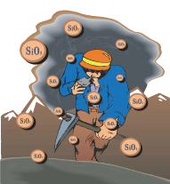
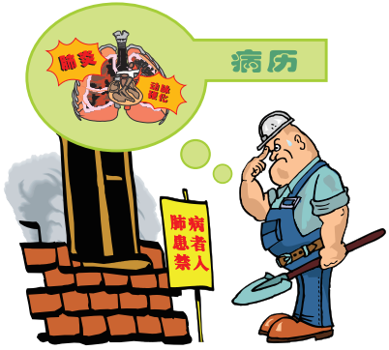
六、常见职业病危害及预防
（一）粉尘的危害及预防
1.什么是生产性粉尘
有些企业在进行原料破碎、过筛、搅拌装置的过程中，常常会散发出大量微小颗粒，在空气中浮悬很久而不落下来，这就是生产性粉尘。
2.粉尘对人体健康的影响
长期大量吸入粉尘，使肺组织发生弥漫性、进行性纤维组织增生，引起尘肺病，导致呼吸功能严重受损而使劳动能力下降或丧失。
有些粉尘具有致癌性，如石棉是世界公认的致癌物质，石棉尘可引起间皮细胞瘤，可使肺癌的发病率明显增高。铅、砷、锰等有毒粉尘，能在支气管和肺泡壁 上 被 溶 解 吸收，引起铅、砷、 锰等中毒。

Slide 20
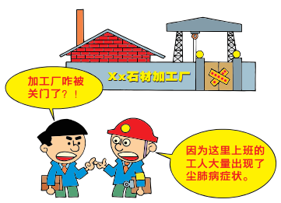
另外，粉尘还会堵塞皮脂腺使皮肤干燥，可引起痤疮、 毛囊炎、脓皮病等；粉尘对角膜的刺激及损伤可导致角膜的感觉丧失、角膜浑浊等改变；粉尘刺激呼吸道黏膜，可引起鼻炎、咽炎、喉炎。
3.什么是尘肺病
尘肺病是由于在生产活动中长期吸入生产性粉尘引起的以肺组织弥漫性纤维化为主的全身性疾病。尘肺病隐匿
性比较强，早期没有明显症状，随着病情的发展，会出现气喘、气短、胸闷、胸痛、咳嗽、咳痰、不能平卧等症状，最典型的症状是呼吸困难。
4. 尘肺病的预防
尘肺病预防的关键在于最大限度防止有害粉尘的吸入。（1）技术措施
改革工艺过程、革新生产设备：是消除粉尘危害的主要途径，如遥控操纵、计算机控制、隔室监控等避免接触粉尘。湿式作业：如采用湿式碾磨石英或耐火材料、矿山湿式凿岩、井下运输喷雾洒水、煤层高压注水等，可在很大程度上防止粉尘飞扬，降低环境粉尘浓度。

Slide 21
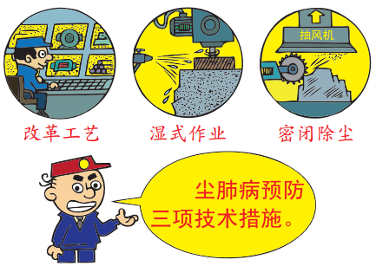
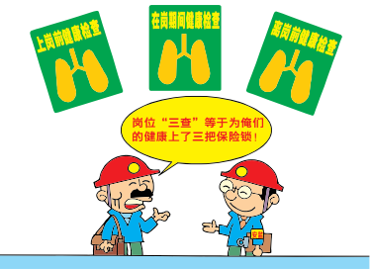
密闭、抽风、除尘：对不能采取湿式作业的场所，应采用密闭抽风除尘办法。如采用密闭尘源与局部抽风相结合，防止粉尘外逸。
（2）卫生保健措施
接尘工人健康监护：包括上岗前体检、岗中的定期健康检查和离岗时体检，对于接尘工龄较长的工人还要按规定做离岗后的随访检查。
个人防护和个人卫生：佩戴防尘护具，如防尘安全帽、防尘口罩、送风头盔、送风口罩等，讲究个人卫生，勤换工作服，勤洗澡。

Slide 22
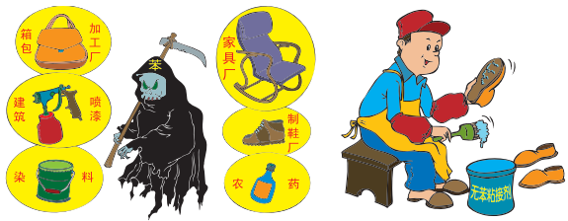
（二）化学毒物的危害及预防
1.有机溶剂类毒物的危害及预防
有机溶剂多属于有毒有害物质，同类者毒性相似，如 氯代烃类多具有肝脏毒性，醛类具有刺激性等。应用广泛的有机溶剂有苯、甲苯、二甲苯、二氯乙烷、正己烷等。
（1）苯
染料、合成橡胶、农药生产中，以及油漆制造、建筑喷漆、制鞋厂、家具厂、箱包加工厂，是苯中毒高发领域。苯会通过呼吸道和皮肤进入人体患有血液系统疾患、肝肾疾病以及哮喘患者均不宜事苯作业。
急性苯中毒症状：轻度时头晕、头痛、恶心、呕吐、兴奋、欢快、步态不稳，重度时烦躁不安、幻觉、震颤、抽搐、昏迷、心律不齐，严重者也可因呼吸中枢麻痹死亡。

Slide 23
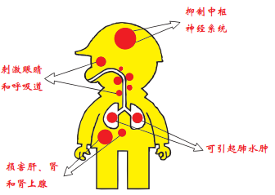
慢性苯中毒的早期表现是头晕、头痛、失眠、多梦、乏力、记忆力减退，中期表现是牙龈出血、鼻出血、皮下出血，严重者可发生再生障碍性贫血、白血病，甚至死亡。
（2）甲苯、二甲苯
甲苯、二甲苯的生产多从煤焦油或石油裂解产生，在工业上主要用于油漆、涂料、胶水的有机溶剂，也可制造糖精、染料、药物和炸药等。
生产中甲苯主要通过呼吸系统、皮肤吸入人体，对皮肤、黏膜有刺激性，对中枢神经系统有麻醉作用。 甲苯、二甲苯毒性小于苯，但刺激症状比苯严重，吸 入后可出现咽喉刺痛感、发痒和灼烧感；刺激眼黏膜，可引起流泪、发红、充血；溅在皮肤上局部可出现发红、刺痛及疱疹等。重度甲苯中毒后，或呈躁动不安、哭笑无常的兴奋状，或呈嗜睡、木僵等压抑状，严重的会出现虚脱、昏迷。长期接触可发生神经衰弱综合征、肝肿大、女工月经异常、皮肤干燥、皲裂、皮炎等慢性中毒症状。
（3）二氯乙烷
二氯乙烷在工业上被用作化学合成、工业溶剂和黏合剂，金属件的清洗剂，纺织、石油、电子工业的脱脂剂。

Slide 24
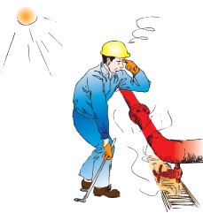
二氯乙烷对眼睛及呼吸道有刺激作用，吸入后可引起肺水肿，抑制中枢神经系统、刺激胃肠道，引起肝、肾和肾上腺损害；接触可出现头晕、头痛、烦躁、乏 力等症状，伴有流泪、流涕、咽痛、咳嗽等黏膜刺激症状。
轻度中毒除上述症状加重外，患者还有步态蹒跚、嗜睡、意识模糊、朦胧或一过性晕厥现象，恶心、呕吐等胃肠道症状或有轻度肝、肾损害。
重度中毒会出现意识障碍，如出现谵妄状态、昏迷等， 可伴有肝、肾损害。长期低浓度接触可引起神经衰弱综合征和消化道症状。可致皮肤脱屑或皮炎。
（4）正己烷
正己烷主要作为有机溶剂，常用于印刷、电子等行业的清洁工作，如清洗印刷机械、液晶显示器、手表表面的油污等。正己烷可经呼吸道、皮肤和黏膜进入
机体，引起中毒，主要是对中枢神经系统有抑制作用，可引起短期麻醉，但无后遗症。长期接触能引起多发性周围神经炎，从接触到发病一般是几个月到几年。高浓度急性中毒主要表现为呼吸道刺激症状和头晕、麻醉等。

Slide 25
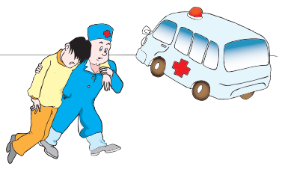
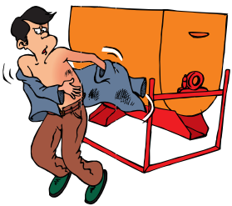
慢性中毒早期表现为手足发麻、疼痛、触觉减退，进一步发展可表现为四肢无力、握拳困难、行走费力、至不能站立。双上肢出现肌无力时，双手 难 以 做 精 细 动作，不能夹菜、扣衣扣、剥鸡蛋壳等，严重时可致瘫痪。
凡患有多发性周围神经病以及糖尿病等职业禁忌证的人员，均不得从事接触正己烷作业。
（5）有机溶剂中毒的预防
通过工艺改革和密闭通风措施，降低空气中的有机溶 剂浓度。
经常检测作业环境空气中有机溶剂的浓度。
加强对作业工人的健康检查，做好上岗前和在岗期间 的定期健康检查工作。
工作现场禁止吸烟、进食和饮水，工作完毕要淋浴更衣，保持良好的卫生习惯。
加强个体防护，佩戴自吸过滤式防毒面具，戴化学安全防护眼镜，穿防毒渗透工作服，戴乳胶手套等。

Slide 26
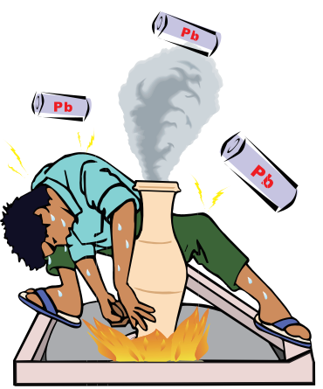
2. 金属与类金属毒物的危害及预防
常见的金属和类金属毒物有铅、汞、锰、镍、铍、砷、磷及其化合物等。
（1）铅
生产中接触铅烟、铅尘的行业有：铅矿开采、熔炼， 蓄电池生产，机械制造行业的制铅管、铅丝，制造工业电焊、熔割、烤铲，电缆制造、仪表行业的搪锡等。
接触铅化合物的行业有：油漆、颜料、橡胶、玻璃搪瓷、农药、景泰蓝、塑料、半导体、中药制造业等。其中以铅矿开采、熔炼及熔铅行业职工患职业病率较高。铅及其化合物主要通过呼吸道和消化道进入人体，对人体各个组织器官均有毒性作用，主 要损害神经、消化、造血系统。表现为 口内有金属甜味，头痛、头晕、失眠、多梦、记力减退、乏力、食欲减退、腹胀，严重时出现贫血、腹绞痛、肝肾损害，以及铅麻痹和中毒性脑病。

Slide 27
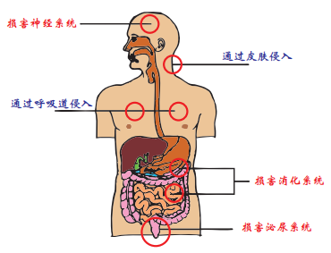
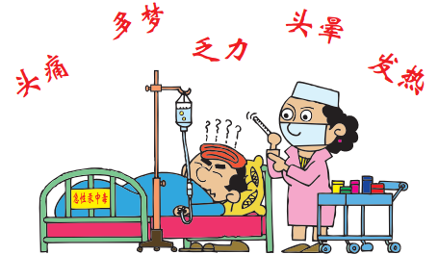
（2）汞
常 接 触 汞 的 行业和工种有汞矿的开采、冶炼，食盐、烧碱和氯气的制造业， 仪 表 的 制 造 维修，塑料、燃料生产，金、银的提取等。
汞主要通过呼吸道、皮肤侵入人体，损害神经、呼吸、消化和泌尿系统。急性中毒时有头痛、头晕、乏力、多梦、发热等全身症状，并有明显口腔炎表现，可出现食欲不振、恶心、腹痛、腹泻等，部分患者皮肤出现红色斑丘疹，少数严重者可发生间质性肺炎及肾脏损伤。
慢性中毒比较常见，主要由于长期吸入汞蒸气而引起，最早出现头痛、头晕、乏力、记忆减退等神经衰弱综合征，汞毒性震颤，另外可有口腔炎，少数病人有肝、肾损伤。

Slide 28
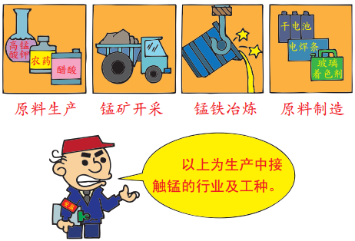
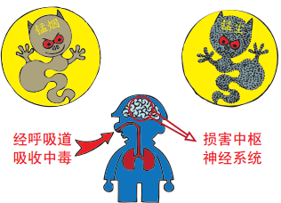
（3）锰
生产中接触锰的行业及工种有：用二氧化锰作原料生 产高锰酸钾，用锰作氧化剂生产农药或染料，用锰作催化剂生产醋酸等；锰矿的开采及矿石的加工破碎、碾磨、筛选和包装；高炉冶炼锰铁、锰合金钢生产、锰钢的高温切割或碳弧气刨、锰合金的电焊等；用三氧化锰制造干电池、电焊条或用作玻璃着色剂。
生产中主要以锰烟及锰尘的形式经呼吸道吸收而引起中毒，主要为慢性中毒，损害中枢神经系统。锰烟的
毒性大于锰尘。除有机锰可经皮肤吸收外，其他锰化合物基本不经皮肤吸收。进入体内的锰以不溶性磷酸锰的形式蓄积于 肝、肾、小 肠、 内 分泌腺、胰、脑、骨、肌肉及毛发中。

Slide 29
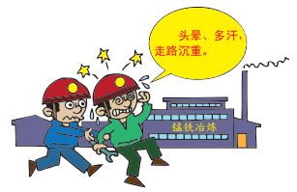
慢性锰中毒多见于锰矿开采、锰铁冶炼、电焊及干电池作业等工种。主要表现为头痛、头晕、记忆减退、嗜睡、心动过速、多汗、两腿沉重、走路速度减慢、口吃、易激动等。重者出现“锰性帕金森氏综合征”，
特点为面部呆板、无力、情绪冷淡、语言含糊不情、四肢僵直、肌颤、走路前冲、后退极易跌倒、书写困难等。
（4）镉
镉主要用于电镀、制造镍镉电池、制作镉黄颜料，生产合金及焊条、核反应堆的镉棒或涂在石墨棒上作中子吸 收剂，塑料稳定剂中常用硬脂酸镉。在镉冶炼、应用镉及化合物生产中均有职业接触。
镉及其化合物的职业禁忌证有慢性肾小管间质性肾病、慢性阻塞性肺病、支气管哮喘、慢性间质性肺病、原发性骨质疏松症等。
急性吸入镉烟雾、镉蒸气中毒，会出现眼及呼吸道症状，如流泪、结膜充血、流涕、咽痛、咽充血、咳嗽、胸闷。吸入浓度更高或接触时间长可发生化学性支气管炎、化学性肺炎、肺水肿，患者咳嗽加剧、胸痛、咳大量黏痰

Slide 30
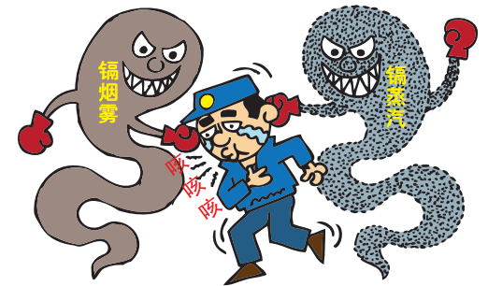
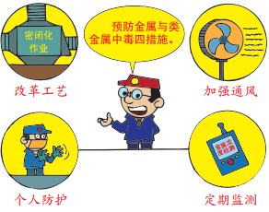
或粉红色泡沫痰、发绀、呼吸困难，可伴有恶心、呕吐、腹痛、腹泻等消化系统症状。
长期接触低浓度镉化合物烟尘或粉尘的工人可出现慢 性镉中毒，引起肾脏损害，慢性肾功能衰竭。严重慢性中毒者可损害骨骼，自觉背部和四肢疼痛，行走困难，用力压迫骨骼后有疼痛感，可见骨质疏松、骨软化、自发性骨折。如吸入中毒损害肺部，可出现肺气肿症状。
（5）金属与类金属中毒的预防
改革生产工艺和设备，尽 量用低毒、无毒的新技术与新工艺代替有毒的旧工艺，并使生产装置密闭化、机械化、自动化。对有毒作业场所加强通风。

Slide 31
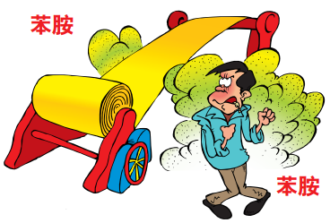
正确佩戴个人防护用品，作业工人穿工作服，戴口罩。 下班后淋浴，并将工作服锁在指定的通风柜内。 定期监测车间空气中的金属或类金属浓度，做好上岗 前和在岗期间的定期体检，严禁车间内进食、饮水和吸烟。
3. 苯的氨基和硝基化合物的危害及预防
常见的会引起职业中毒的苯的氨基和硝基化合物有苯 胺、苯二胺、联苯胺、二硝基苯、三硝基甲苯、硝基氯苯等。
（1）苯胺
苯 胺 广 泛 用 于印染、染料制造、橡胶、照相显影剂、塑料、离子交换树脂、香水、药物合成等工业。
短时间内吸收大量苯胺，表现为发绀，最先见于口唇、 指端及耳垂等部位，呈蓝灰色，出现头昏、头痛、乏力、恶心、手指麻木及视力模糊等症状。严重者出现心悸、胸闷、呼吸困难、精神恍惚、恶心、呕吐、抽搐、心律紊乱、休克，以至昏迷、瞳孔散大、反应消失等症状；严重中毒者，中毒 3 ～ 4 天后可出现不同程度的溶血性贫血，并继发黄疸、 中毒性肝病和膀胱刺激症状等。肾脏受损时，出现少尿、蛋白尿、血尿等，严重者可发生急性肾功能衰竭。少数见心肌损害。

Slide 32
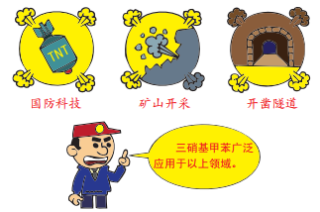
长期慢性接触苯胺可有神经衰弱综合征，如头晕、头痛、倦乏无力、失眠、记忆力减退、食欲不振等症状，并出现轻度发绀、贫血和肝脾肿大等。皮肤
经常接触苯胺蒸气后，可发生湿疹、皮炎等。
（2）三硝基甲苯
三 硝 基 甲 苯 简 称TNT，又称黄色炸药，广泛应用于国防、采矿、开凿隧道等方面，还可用于制造硝铵炸药。在粉碎、球磨、过筛、配料、装药等生产工艺过程中都可接触大量 TNT 粉尘及蒸气，还用作照相药品和染料的中间体。
急性中毒时，轻者可有头晕、头痛、恶心、呕吐、食欲不振等症状；口唇呈蓝紫色，发绀可扩展到鼻尖、指
（趾）端等部位；重者神志不清、呼吸浅表、频速，偶有惊厥，甚至大小便失禁，瞳孔散大，对光反应消失，角膜及腱反射消失；严重者可因呼吸
麻痹死亡。慢 性 中 毒 主 要 表 现为乏力、食欲减退、恶心、肝区疼痛；严重者可导致肝硬化、白内障、贫血，

Slide 33
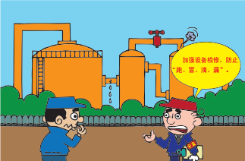
甚至出现再生障碍性贫血，皮肤产生过敏性皮炎，严重时呈鳞状脱屑，对生殖功能造成损害。 （3）苯的氨基和硝基化合物中毒的预防
改革生产工艺和设备，尽量用低毒、无毒的新技术与新工艺代替有毒的旧工艺，并使生产装置密闭化、机械化、自动化。
严格遵守操作规程，加强设备检修，防止生产中“跑、 冒、滴、漏”现象发生。
对有毒作业场所加强通风，用三硝基甲苯做炸药的爆 炸现场先通风或喷淋后再进入。
定期监测作业环境中空气的毒物浓度，使车间空气毒 物浓度控制在职业接触限值之下。
正确使用防护用品，如三硝基甲苯易通过皮肤吸收而 引起中毒，作业工人要穿袖口、领口、袜口“三紧”的
工作服，戴防护手套，工作后彻底淋浴。
进行上岗前和在岗期间的定期体检。

Slide 34
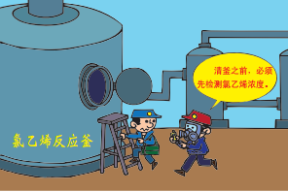
4. 高分子化合物生产中毒物的危害及预防
高分子化合物是由一种或者几种单体，经聚合或缩聚 而成，广泛应用于工农业、国防工业、交通运输及生活用品等方面。
（1）氯乙烯
氯乙烯用作塑料原料及有机合成，也用作冷冻剂等。工业上接触氯乙烯主要是生产聚氯乙烯单体，其中清釜工接触最多，其次为离心、干燥或抢修中。
生产中主要由吸入氯乙烯蒸气导致中毒，经皮黏膜吸收也可引起中毒，损害肝、脾和神经系统，以及导致肢端溶骨症或肝血管肉瘤。
急性毒性表现为麻醉作用，轻度中毒时病人出现眩晕、 胸闷、嗜睡、步态蹒跚等；严重中毒时，神志不清或呈昏睡状，甚至造成死亡。皮肤接触氯乙烯液体，可出现红斑、水肿、坏死。
慢性中毒表现为神经衰弱综合征、四肢末端麻木、感觉减退，并有肝肿大、肝功能异常和消化功能障碍。皮肤可出现干燥、皲裂、脱屑、湿疹等。另有手部肢端溶骨症。

Slide 35
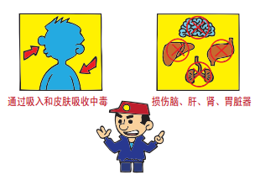
（2）二甲基甲酰胺
二甲基甲酰胺作为重要的化工原料及性能优良的溶剂，主要应用于聚氨酯、腈纶、医药、农药、染料、电子等行业
二甲基甲酰胺职业中毒常是吸入和皮肤吸收并存 , 且以皮肤吸收为主。对皮肤、黏膜有刺激性，进入人体后可损伤中枢神经系统和肝、肾、胃等重要脏器。
急性中毒主要表现为眼和上呼吸道的刺激症状，如流泪、咳嗽，中毒者还会出现头痛、头晕、嗜睡、恶心、上腹部剧烈疼痛等神经和消化系统症状，严重者会出现消化道出血。
中毒数天后，患者会出现肝肿大、肝区压痛、黄疸、肝功能异常等肝损害症状和肾功能障碍，也可出现一过性心脏损伤。皮肤被二甲基甲酰胺污染后可出现皮疹、水肿、水疱、破溃、脱屑等，并会出现麻木、瘙痒和灼痛症状。慢性中毒可有皮肤、黏膜刺激，神经衰弱综合征，血压偏低，另有恶心、呕吐、胸闷、食欲不振、胃痛、便秘及肝功能变化。

Slide 36
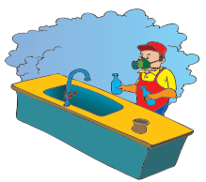
（3）高分子化合物中毒的预防
加强生产设备和管道的密闭、 通风和维修保养，防止“跑、冒、滴、漏”，严格掌握聚合物烧结温度，避免或减少剧毒物质产生。
加强作业场所空气中毒物浓度检测，将空气中的有毒 物质浓度控制在职业接触限值以内。
进釜出料和清洗之前，先通风换气，经测试釜内温度 和浓度合格，佩戴防护服和送气式防毒面具，并有他人监护方可进入釜内清洗。
采样、设备检修、残液处理时，操作者应戴送气式防 毒面具。
（三）放射性物质的危害及预防
1.什么是电磁辐射
在日常工作和生活中，我们接触到的电磁辐射通常可分为射频辐射和极低频辐射。

Slide 37
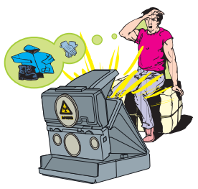
射频辐射的频率范围在 100kHz ～ 300GHz 之间，其中频率在 300MHz ～ 300GHz 之间的，波长在 1m 以下的电磁波为微波。极低频电磁场的频率范围在 3 ～ 3000Hz 之间。
2.电磁辐射存在的工作场所
雷达系统、电视和广播发射系统的发射机房、设备调试机房，射频感应及介质加热设备，射频及微波医疗设备、各种电加工设备，通信发射台站、卫星地球通信站，飞机、雷达预警飞机等。
大学、科研院所、企业电磁相关实验室，移动设备研发实验室，大型网站及无线网络设备，大型电力发电站、 输变电设备、高压及超高压输电线，地铁列车及电气火车等。
3.电磁辐射的危害
射频辐射主要对神经系统、心血管系统、免疫系统、眼睛和生殖系统有影响。微波辐射对神经系统、心血管系统、眼睛和生殖系统会产生较大影响，还可对内分泌、消化、血液等系统产生影响，对人体免疫系统也有影响。 高强度极低频磁场对神经和肌肉产生刺激并导致中枢神经系统的神经细胞兴奋。

Slide 38
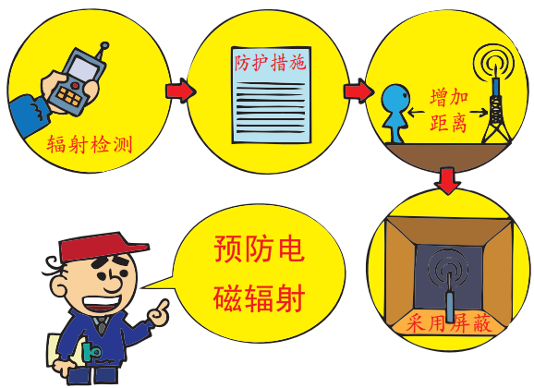
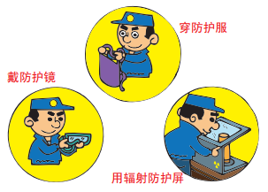
4.电磁辐射的预防
指定专人负责工作环境电磁辐射管理，根据企业实际 运行情况、设备电磁辐射状况及工作场所的电磁辐射水平，制定本企业的电磁辐射防护措施。
增加辐射源与操作人员之间的距离，能够有效降低工 作人员受电磁辐射的影响。
根据工作场所的电磁辐 射场强，确定选用相应的电磁防护用品，包括防护服、防护眼镜及辐射防护屏等。

Slide 39
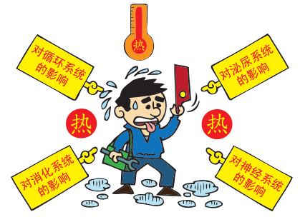
（四）高温作业的危害及预防
1.高温作业的职业健康危害
对循环系统的影响。高温作业时，皮肤血管扩张，大 量出汗使血液浓缩，造成心脏活动增加、心跳加快、血压升高、心血管负担增加。
对消化系统的影响。高温对唾液分泌有抑制作用，使胃液分泌减少，胃蠕动减慢，造成食欲不振；大量出汗和氯化物的丧失，使胃液酸度降低，易造成消化不良。此外，高温可使小肠的运动减慢，形成其他胃肠道疾病。 对泌尿系统的影响。高温下，人体的大部分体液由汗 腺排出，经肾脏排出的水盐量大大减少，使尿液浓缩，肾脏负担加重。对神经系统的影响。在高温及热辐射作用下，肌肉的工作能力、动作的准确性、协调性，大脑反应速度及注意力降低。

Slide 40
2.职业禁忌
患有高血压等心血管疾病、中枢神经系统疾病及消化 系统疾病的人不宜从事高温作业。
3.预防措施
应避免长时间在高温下劳动，作业环境要保持通风。 在强光下作业时，戴上草帽。
工作中注意补充水分。
可随身携带一些仁丹、十滴水、清凉油等防暑药品。
为职工提供防暑降温饮料。

Slide 41
在可能情况下，对高温作业工人，进行岗位调换，减 少职业病发生。定期对高温作业工人进行健康检查，并建立健康档案。
4.发生中暑如何抢救
症状较轻者，应当到阴凉通风的地方休息，
喝冷盐开水、洗冷水脸降温；症状较重者，应将其移到阴凉通风的地方，使之平卧、解开衣服，用冷湿毛巾敷头部、冷水擦身体降温。
（五）噪声的危害及预防
凡是长期在 85dB(A) 以上噪声环境下工作的，都可能发生职业性噪声聋。
1.症状
噪声除了导致听力下降，甚至导致噪声聋之外，还会 诱发头痛、头晕、耳鸣、失眠、 全身乏力、食欲不振、消化不良 等症状，并对心血管系统产生不 良影响。
2.职业禁忌
患有听觉器官疾病，以及 心血管和神经系统疾病的人，禁 止从事噪声作业。

Slide 42
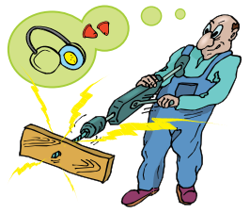
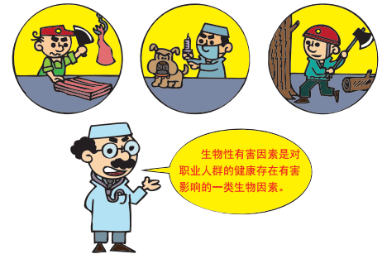
3.预防措施
作业场所应当采用吸音材料、消声器等隔音措施。
噪声作业时应当配戴防噪声耳塞或耳罩。
控制工作时间，工作一段时间后暂时离开噪声环境，恢复听力。定期检查听力。
（六）生物因素的危害及预防
1.什么是生物性有害因素
生物性有害因素是存在于生产原料和生产环境中的对职业人群的健康存在有害影响的一类生物因素。
生物性有害因素除引起炭疽、布氏菌病、森林脑炎等职业病之外，也可引起鼠疫、口蹄疫、挤奶工结节、牧民狂犬病等疾病。

Slide 43
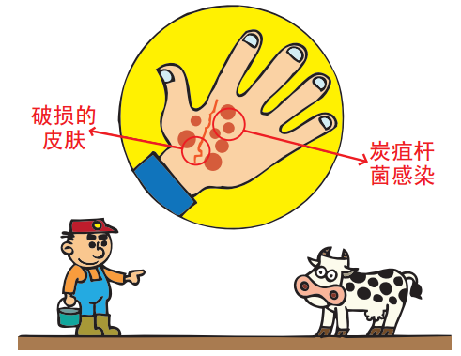
2.炭疽
炭疽是由炭疽杆菌引发的一种人畜共享的急性传染病， 人因接触病畜及其产品而发生感染。炭疽的危害很大，能使受害者在 36 小时内窒息、大量出汗、休克，直至死亡。
由于破损的皮肤接触感染动物或感染动物制品，如皮、 毛、骨、肉等，或吸入含有炭疽芽孢的尘埃等，均可感染炭疽。
牧场动物饲养、屠宰、搬运、剪羊毛、皮革鞣制、纺毛、 缝皮等作业以及兽医和实验人员等，是接触感染源的主要作业。
发现动物患有炭疽病，应禁止屠宰，对可疑病畜进行 隔离观察，对疫区草食动物进行兽类医疗措施。对病人的衣服、用具、废敷料、分泌物、排泄物等采取消毒灭菌措施。

Slide 44
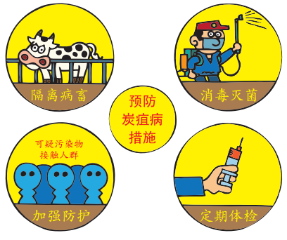
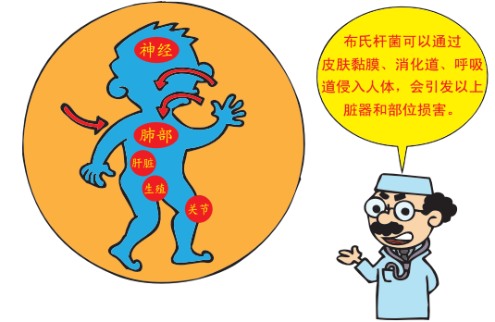
对工业、农牧业人群接触的污染物进行消毒处理。对从事可疑污染物接触人群加强劳动保护。要经常对易感人员进行就业前及定期体检，凡患有呼吸道疾病、皮肤病、年老体弱者不宜从事接触感染机会较多的工作。
3.布氏杆菌病
布氏杆菌病是由布氏杆菌引起的急性或慢性传染病，属人畜共患疾病。

Slide 45
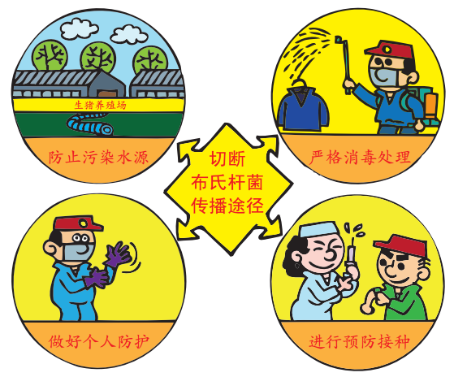
布氏杆菌可以通过皮肤黏膜、消化道、呼吸道侵入人体，会引起关节痛、神经痛、肺部损害、肝脏损害、生殖系统损害等。
可能接触布氏杆菌的行业有：兽医为病畜接生、处理难产及流产，检查牲畜；农牧民放牧，接触病畜的排泄物、剪羊毛、挤奶；畜产品加工人员屠宰病畜、加工肉类；实验人员进行病菌培养、制备生物制剂等；畜产品及皮毛加工人员可吸入被污染的飞沫、尘埃而经呼吸道感染。 加强对疫区、运输车、海关及皮毛市场等的检疫，及时发现病畜，彻底消灭传染源，建立检疫隔离制度，是根 除传染源的先决条件。

Slide 46
切断布氏杆菌传播途径的方法有：加强粪、水管理， 防止病畜或病人的排泄物污染水源；污染的场地、用具均需严格消毒处理；为病畜接生人员，屠宰场及皮、毛、乳、肉加工厂等工作人员应穿工作服、戴口罩及手套，做好个人防护；牧民、兽医等相关职业人员、实验室工作人员及疫区人群均应进行预防接种。 4.森林脑炎森林脑炎是由森林脑炎病毒经鼠蜱媒介传染所致的急性中枢神经系统传染病。
森林脑炎会导致全身感染、脑膜刺激、肌肉瘫痪等。 接触感染源的作业有：林业采伐工人、放养蜜蜂人员、 森林调查队员、筑路工人等；也有试验工作人员因经口吸入或黏膜被污染病毒而染此病致死。

Slide 47
预防森林脑病的方法有：在林区野外活动时，应扎紧 领口、袖口、裤脚口，以防止蜱虫叮咬，领口可撒喷杀虫剂，头戴防虫罩。身体外露部分，可涂驱避剂。
在森林地区的工作驻地周围，要搞好环境卫生，清除 杂草、枯叶，减少人、畜受蜱虫侵袭的机会，加强灭鼠、 灭蜱工作。
准备进入疫源地的所有人员及林区工作者要做好预防 接种。

Slide 48
七、农民工职业病防治
（一）为什么要重视民工卫生？
2000年6月11日，在外地打工的 18岁民工梁某因职业性苯中毒导致重度再生障碍性贫血而死亡，花季少年，中毒夭折，留下了无尽的遗憾……
一年前，刚刚高中毕业的梁某来到某塑料制品厂打工，被安排从事倒胶浆工作，接触含苯溶剂，几个月后，梁某常常感到头晕、眼花、恶心、乏力。2000年1月，梁某病情不断恶化再也支撑不住，送入医院
被告知是重度
再生障碍性贫血。医生虽尽力施救，但终因梁某病情严重而回天乏力，使原本就不富裕的家更是如遭重创，短短几个月花了10多万元医药费……无奈，梁的家人走上了漫漫的打官司维权之路。 民工外出劳动，为的是赚钱改善自己和家人的生活，但因多种原因他们常以牺牲健康而换得报酬，这样的结果得不偿失。民工应该自己主动地关注劳动与生活中的卫生与健康问题，既要赚钱，更要健康的生活。

Slide 49
（二）农民工怀疑得了职业病该怎么办？
民工外出打工都希望多赚钱少患病，切莫得上职业病，但假如怀疑自己患上了职业病时，也不能有其他顾虑，应尽快到用人单位所在地或本人居住地的职业病诊断机
申请诊断。诊断机构会根据你的病情、职业史、既往健康状况、原工作场所以往职业危害因素检测评价情况以及实验室检查资料等作出诊断。
（三）职业病防治法规定农民工享有哪些权利？
1.职业卫生知情权；
2.职业卫生教育权；
3.拒绝违章指挥、强令冒险作业权；
4.职业卫生批评、检举和控告权。

Slide 50
（四）职业病防治法规定的农民工主要有哪些义务？
1.接受职业卫生教训，学习和掌握相关的职业卫生知识；
2.遵守职业病防治法律、法规、规章和操作规程；
3.正确使用和缴职业防护设备和个人使用的职业病防护用品；
4.发现职业病危害事故隐患应及时报告。
（五）为什么要进行职业健康检查？
职业健康检查是国家为维护农民工等劳动者合法权益而出台的重要规定，从事接触职业病危害因素的劳动者应当积极参与用人单位组织的上岗前、在岗期间和离岗时的职业健康检查，为自身健康多份保障。健康检查可以判定农
民工是否适合从事该工作。从而将职业病危害预计在先；还能及时发现职业病有因因素对健康的早期影响，早诊断、早治疗，必要时调离岗位；体检结果还能作为职业病诊断的一个重要依据。

